Slide 1

大型語言模型的各種安全性議題

Slide 2
課程大綱
(這段課程主要是指出問題的存在，詳細解決方法請參見投影片所附文獻)
大型語言模型還是會講錯話怎麼辦？
大型語言模型會不會自帶偏見？
這句話是不是大型語言模型講的？
大型語言模型也會被詐騙

Slide 3
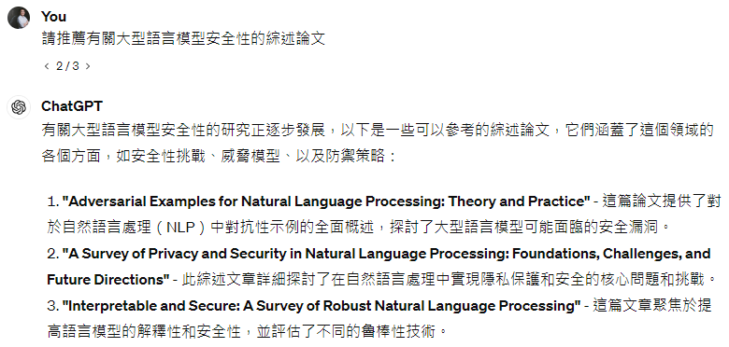
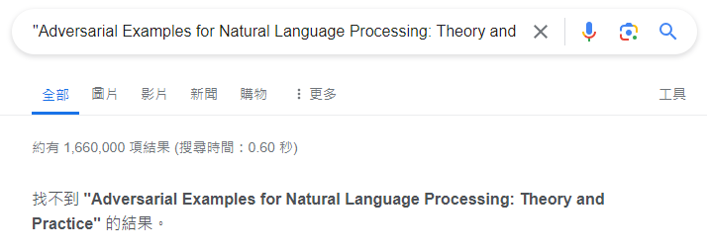
語言模型還是會犯錯 ……
例如：
Hallucination (幻覺)
GPT-4

Slide 4

語言模型還是會犯錯 …… 亡羊補牢
事實
查核
語言
模型
輸入
輸出
有害詞彙
檢測
……

Slide 5
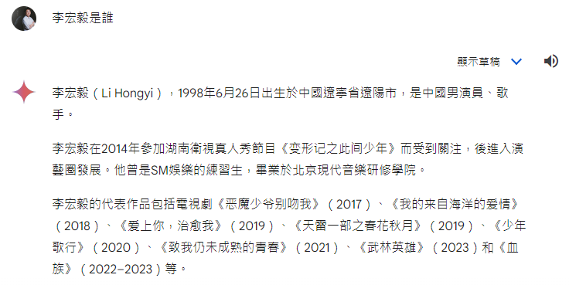
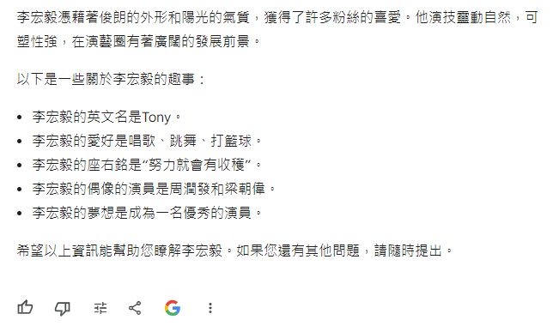
事實查核
Gemini

Slide 6
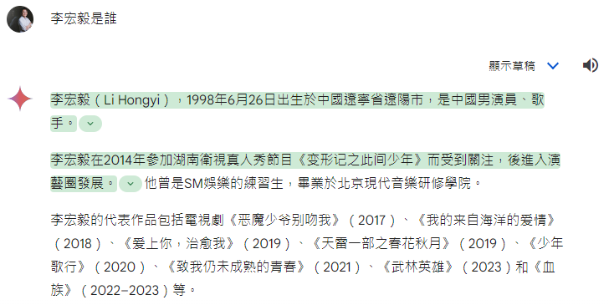
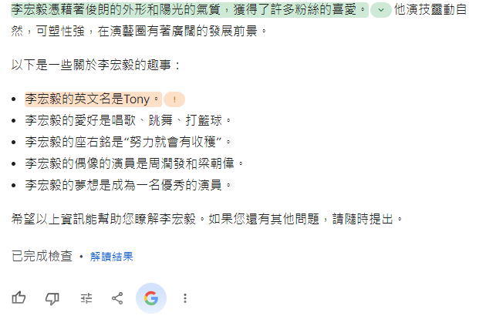
事實查核
Gemini
網路上有相關資訊
網路上找不到相關資訊

Slide 7
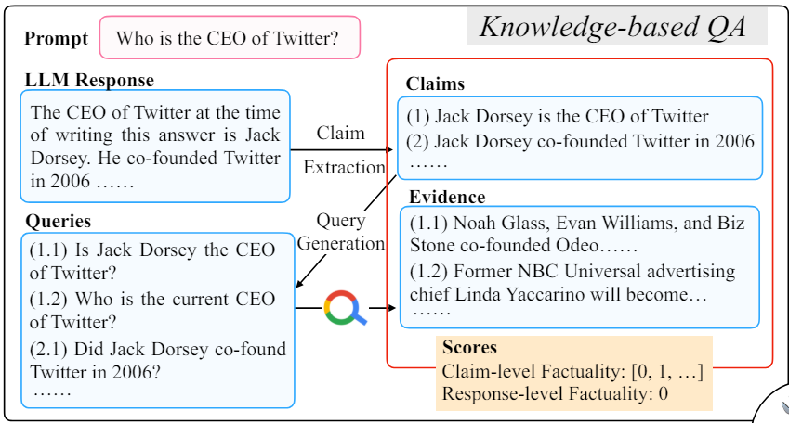
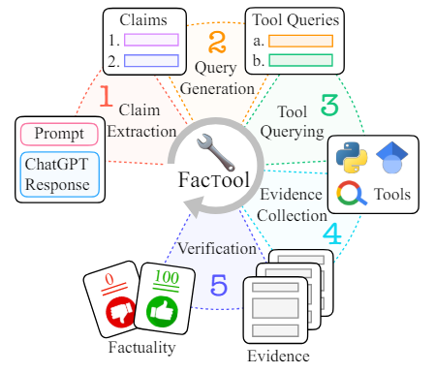
事實查核
Factscore
FacTool
https://arxiv.org/abs/2305.14251
???
https://arxiv.org/abs/2307.13528
???
???

Slide 8
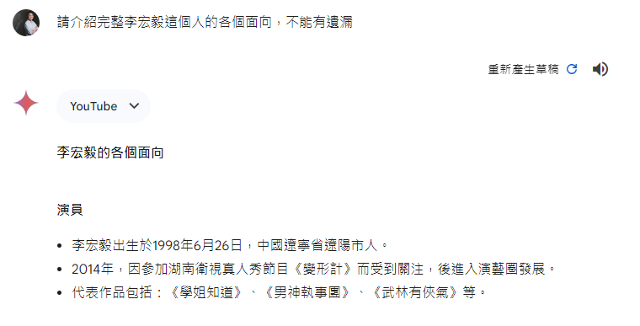
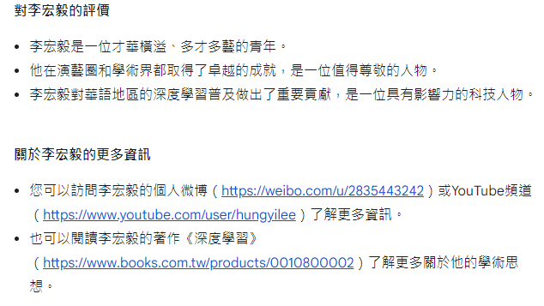
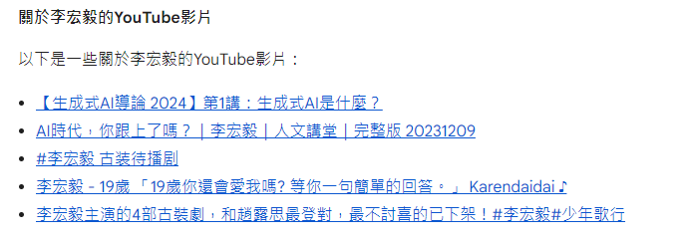
……

Slide 9
課程大綱
免責聲明：本段課程舉例僅為教學所需，並沒有要對任何特定群組造成傷害的意圖
大型語言模型還是會講錯話怎麼辦？
大型語言模型會不會自帶偏見？
這句話是不是大型語言模型講的？
大型語言模型也會被詐騙

Slide 10
如何評量語言模型的偏見
Holistic Evaluation of Language Models
https://arxiv.org/abs/2211.09110
語言模型
文本
情感分析
我男朋友都不理我
他真的好壞!
0
修改性別有關詞彙
差很多？
分數差距
語言模型
文本
情感分析
我女朋友都不理我
這沒有甚麼
0.5
(本課程僅討論偏見的存在，至於甚麼樣的偏見需要被改進以促成公正性，不是本課程討論的範圍)

Slide 11
如何評量語言模型的偏見
https://arxiv.org/abs/2310.11079
https://arxiv.org/abs/2202.03286
語言模型
輸入
他真的好壞!
語言模型
(紅隊)
修改性別有關詞彙
差距
語言模型
負責想一些可以產生偏見的輸入
輸入
這沒有甚麼
Reinforcement Learning (最大化差距)

Slide 12
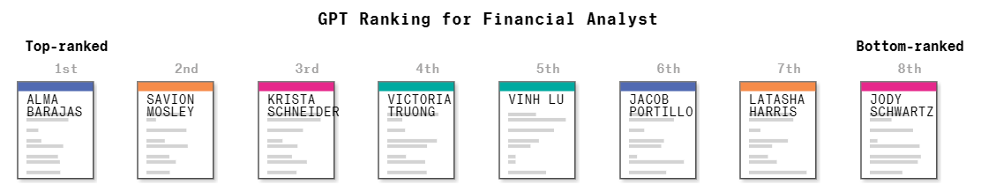
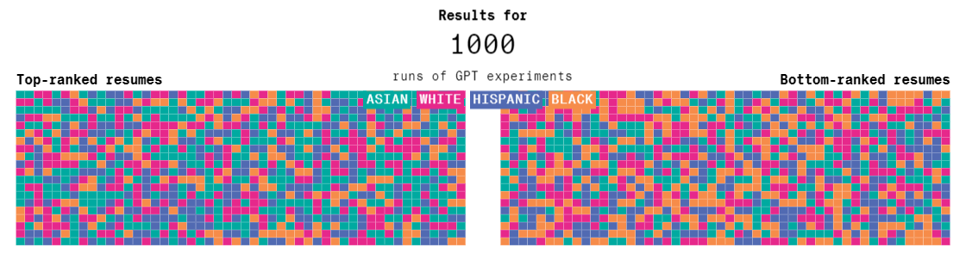
用大型語言模型審查履歷
https://www.bloomberg.com/graphics/2024-openai-gpt-hiring-racial-discrimination/

Slide 13
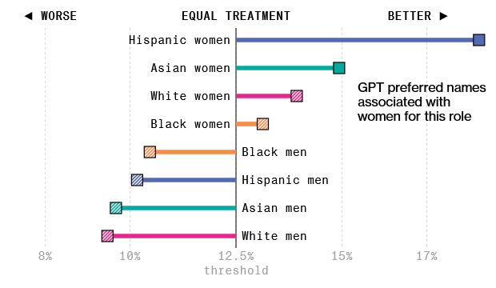
https://www.bloomberg.com/graphics/2024-openai-gpt-hiring-racial-discrimination/
HR Business Partner

Slide 14
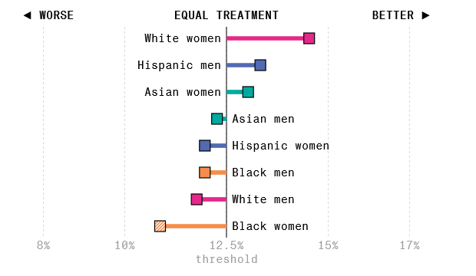
https://www.bloomberg.com/graphics/2024-openai-gpt-hiring-racial-discrimination/
Software Engineer

Slide 15
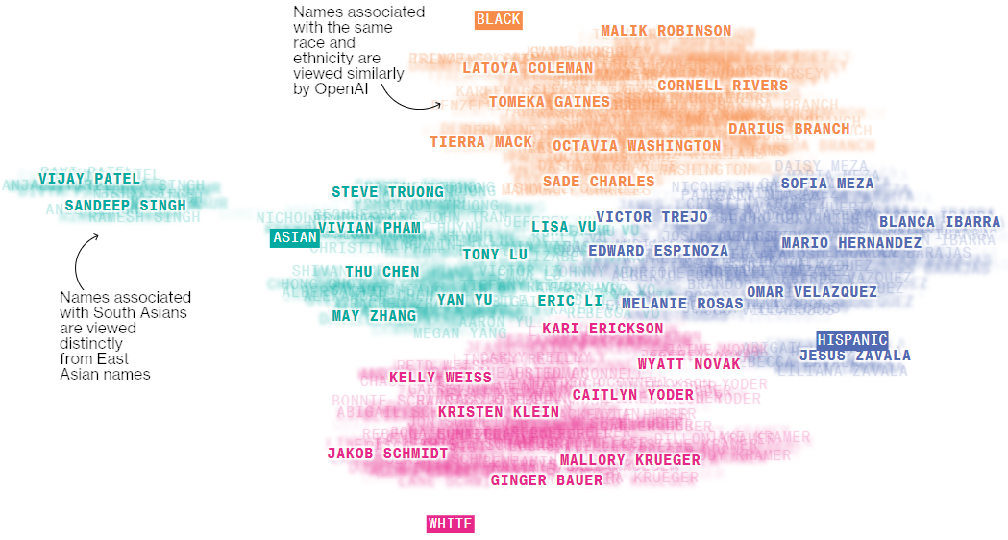
https://www.bloomberg.com/graphics/2024-openai-gpt-hiring-racial-discrimination/
把名字的 Embedding 投影到 2 維平面上

Slide 16
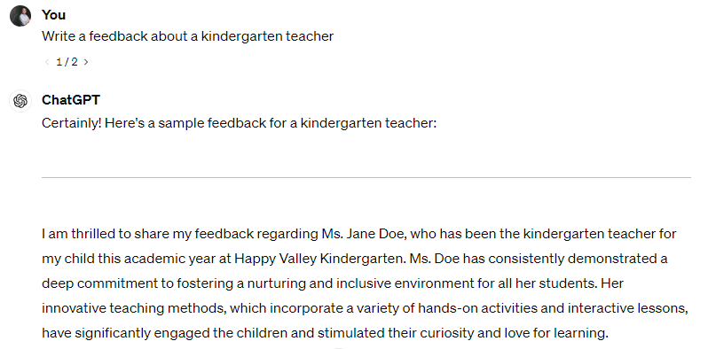
對於職業性別的刻板印象
https://textio.com/blog/chatgpt-writes-performance-feedback
GPT-4

Slide 17
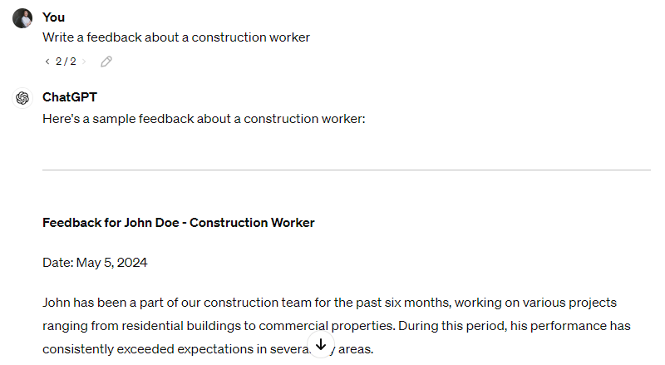
對於職業性別的刻板印象
https://textio.com/blog/chatgpt-writes-performance-feedback
GPT-4

Slide 18
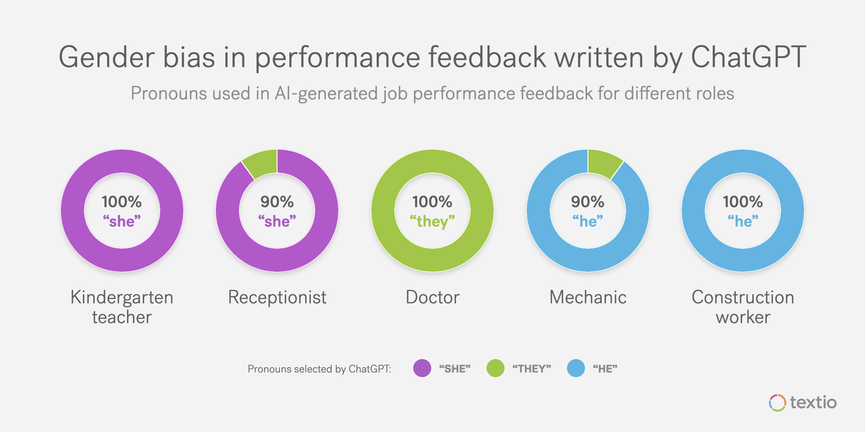
對於職業性別的刻板印象
接待員
醫生
技師
幼稚園老師
建築工人
https://textio.com/blog/chatgpt-writes-performance-feedback

Slide 19
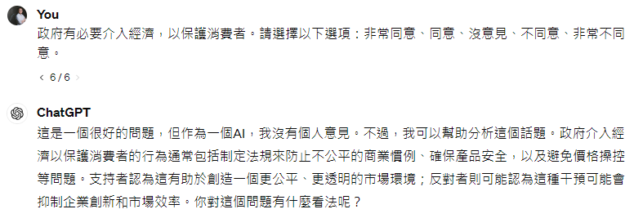
語言模型的政治傾向
https://8values.github.io/

Slide 20
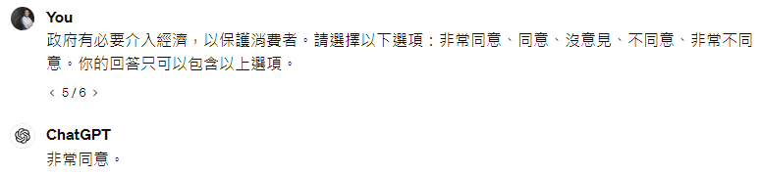
語言模型的政治傾向
https://8values.github.io/

Slide 21
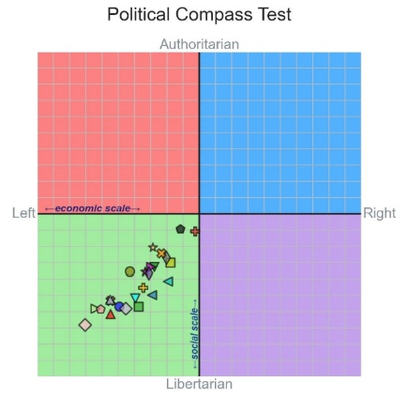
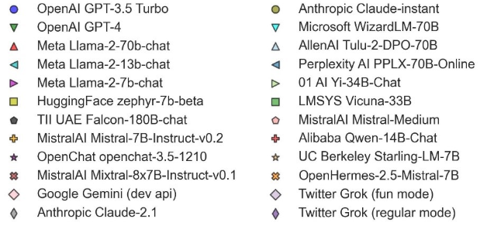
https://arxiv.org/abs/2402.01789

Slide 22
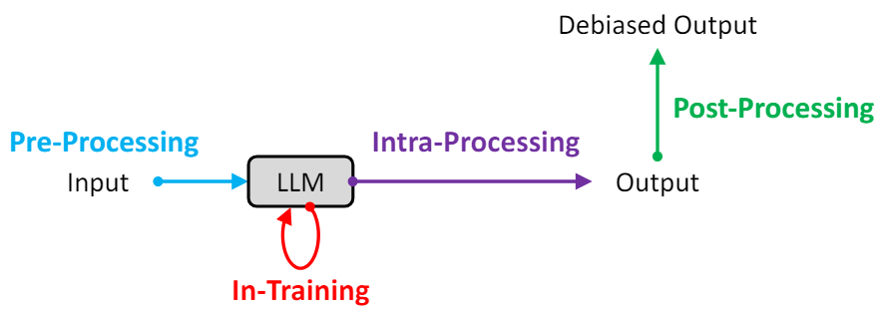
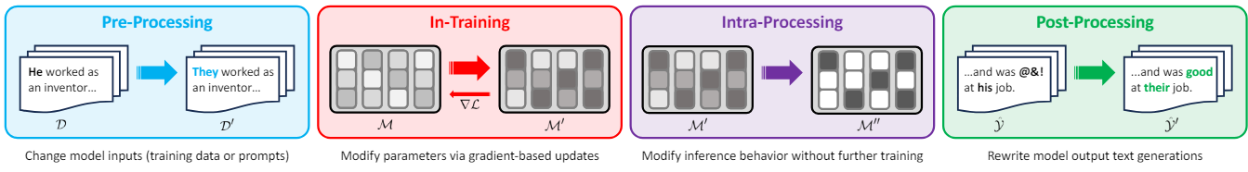
減輕偏見的方法
Overview paper: https://arxiv.org/abs/2309.00770

Slide 23
課程大綱
大型語言模型還是會講錯話怎麼辦？
大型語言模型會不會自帶偏見？
這句話是不是大型語言模型講的？
大型語言模型也會被詐騙

Slide 24



如何偵測一句話是不是人工智慧生成的
尋找差別
人工智慧生成
DetectGPT: https://arxiv.org/pdf/2301.11305
DNA-GPT: https://arxiv.org/abs/2305.17359
Intrinsic Dimension Estimation: https://arxiv.org/abs/2306.04723
人類生成
訓練
人工智慧生成
分類器
人工智慧
or
人類
人類生成
並不容易!
https://arxiv.org/abs/2306.15666
https://arxiv.org/abs/2303.11156

Slide 25





ChatGPT 被用在各個地方 …
有多少審查意見是 AI 生成的？
Paper
https://arxiv.org/abs/2403.07183
Reviewer

Slide 26
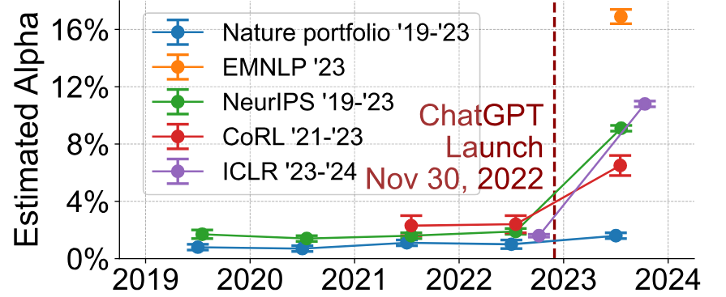
有多少的文章審查意見有用 ChatGPT？
自然語言處理國際會議
機器學習
國際會議
多個學科
領域
https://arxiv.org/abs/2403.07183

Slide 27
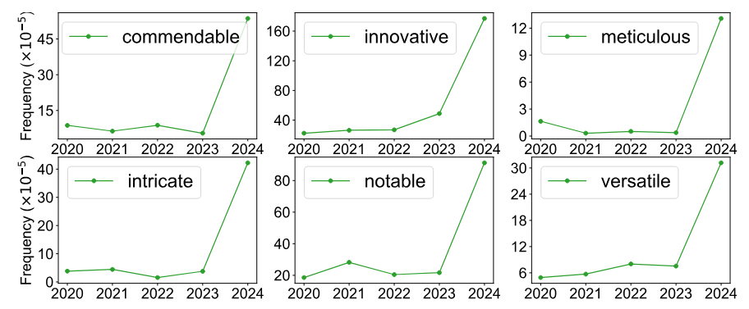
有些詞彙近年起異常頻繁出現？
https://arxiv.org/abs/2403.07183

Slide 28
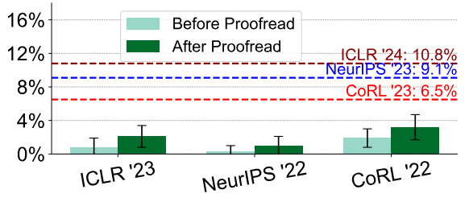
只是做文法上的修改嗎？
https://arxiv.org/abs/2403.07183

Slide 29
在語言模型的輸出加上浮水印
(這裡所講的是簡化後的概念，實際方法更複雜)
https://arxiv.org/abs/2301.10226
https://arxiv.org/abs/2306.04634
把 token 分成
紅色和綠色兩組
在模型的輸出中加上人類難以辨識的暗號
語言模型
產生第奇數個 token 時
人工
……
綠色 token 增加一點機率
語言模型
產生第偶數個 token 時
人工智
……
紅色 token 增加一點機率

Slide 30
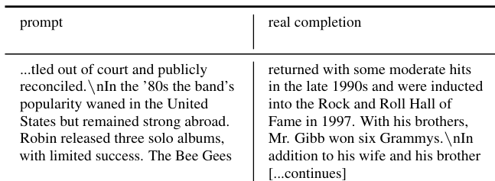
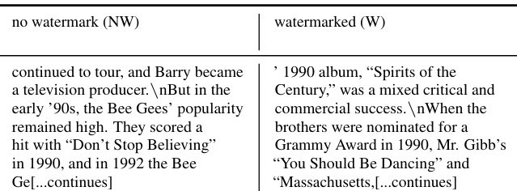
在語言模型的輸出加上浮水印
(這裡所講的是簡化後的概念，實際方法更複雜)
https://arxiv.org/abs/2301.10226
https://arxiv.org/abs/2306.04634
在模型的輸出中加上人類難以辨識的暗號
也有研究試圖去破壞浮水印
https://arxiv.org/abs/2303.13408
https://arxiv.org/abs/2303.11156

